Slide 1
PGN 2020

Slide 2
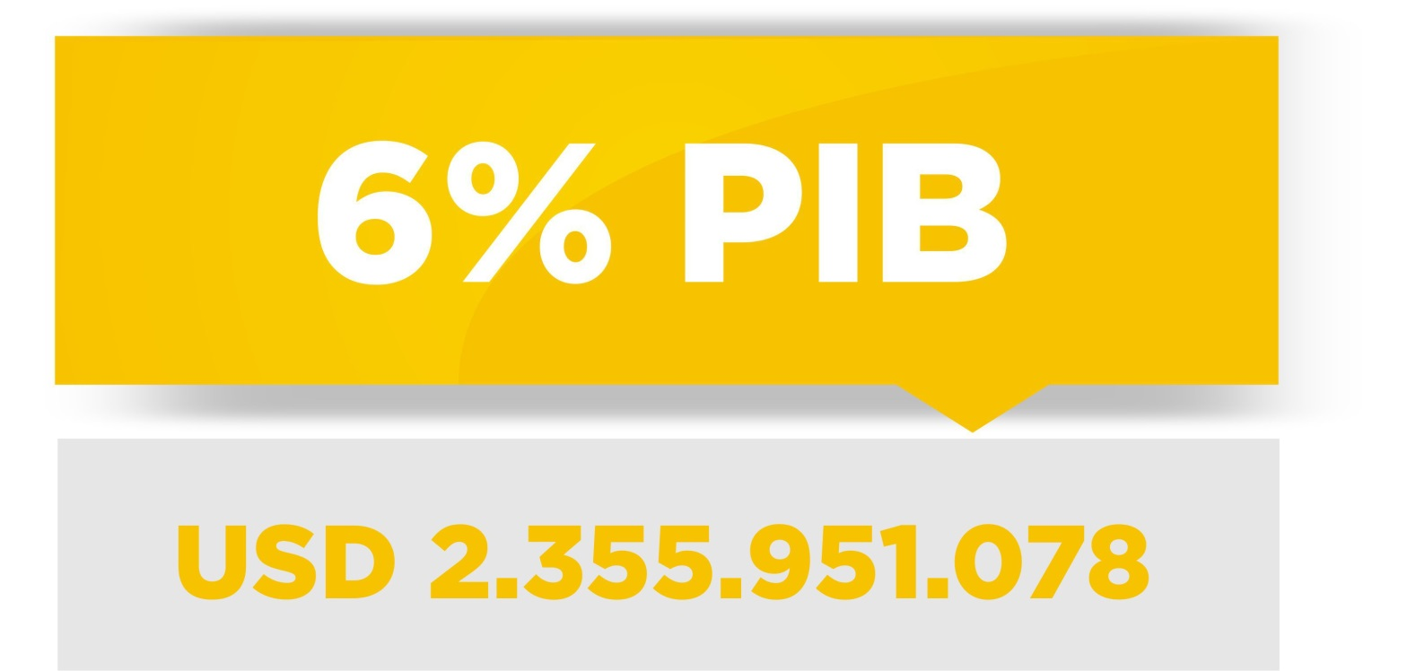
Referencia de los Organismos Internacionales respecto a la inversión en salud

Slide 3
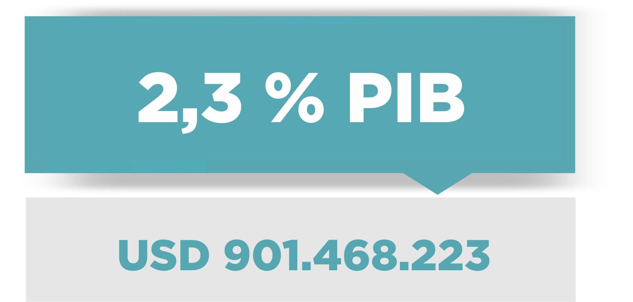
Ministerio de Salud Pública y Bienestar Social

Slide 4
ACCIONES ESTRATÉGICAS

Slide 5
Fortalecimiento de las redes integradas e integrales de salud

Slide 7
CONCEPCIÓN
Unidad de Salud de la Familia “Cuartelero”
ANTES
AHORA

Slide 8
CONCEPCIÓN
Unidad de Salud de la Familia “Capitán Sosa”
ANTES
AHORA

Slide 9
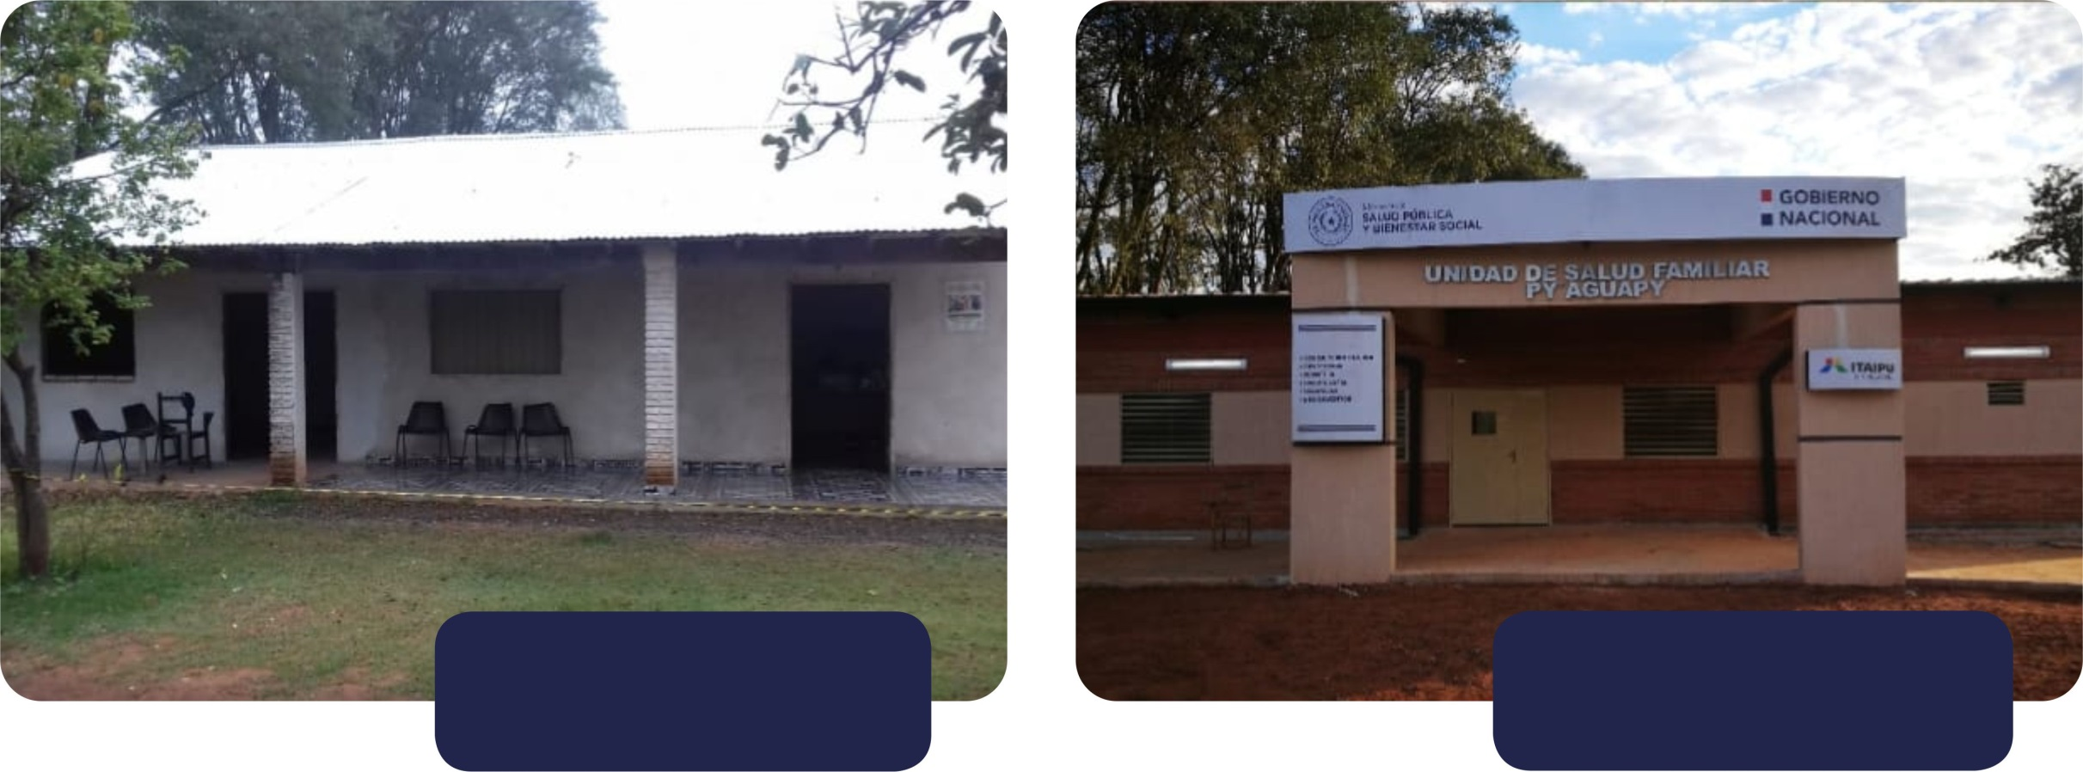
SAN PEDRO
Unidad de Salud de la Familia “Py’aguapy”
ANTES
AHORA

Slide 10
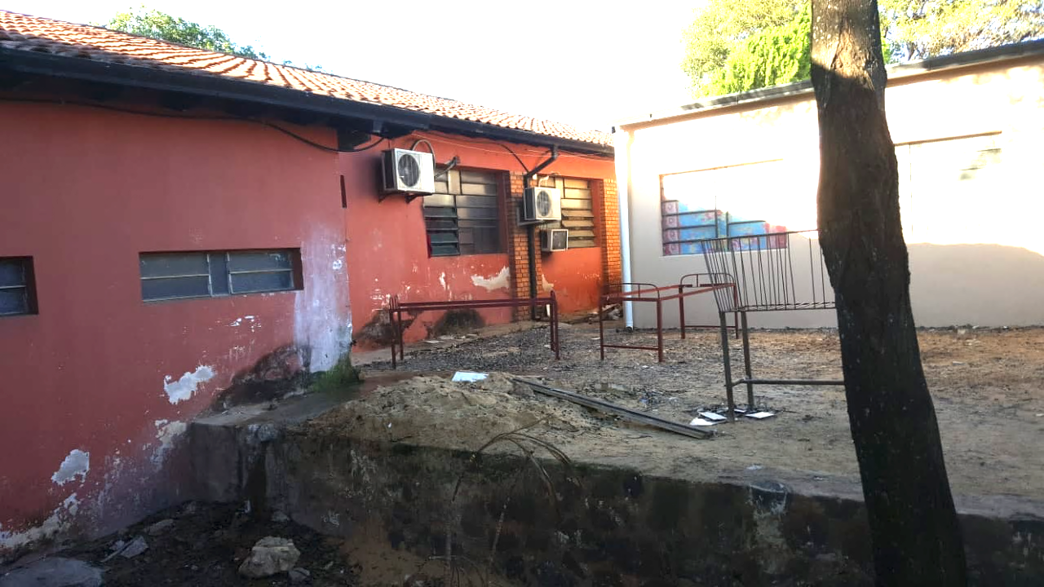
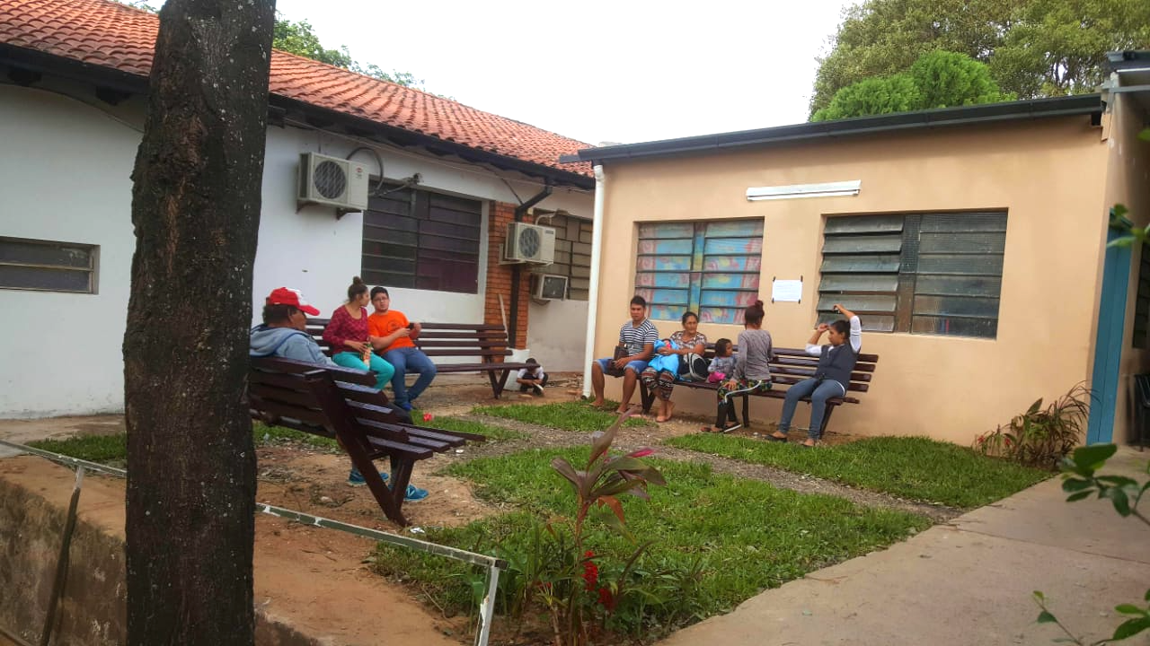
Hospital General Barrio Obrero
ANTES
AHORA

Slide 11
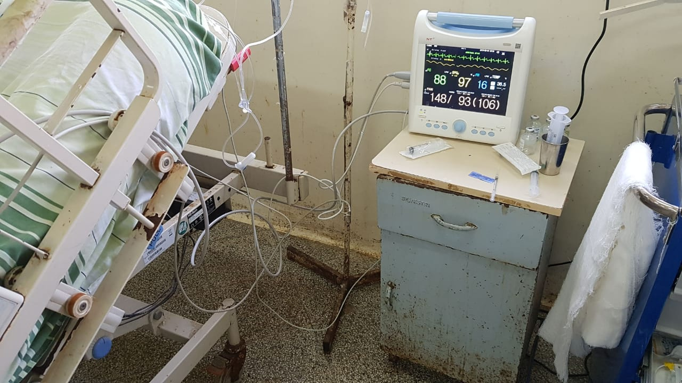
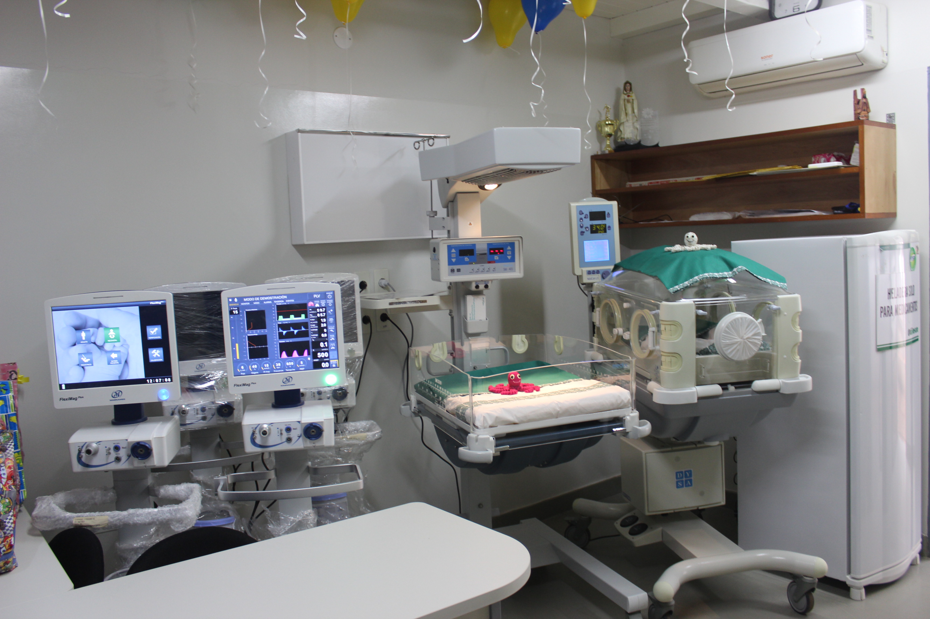

Slide 12
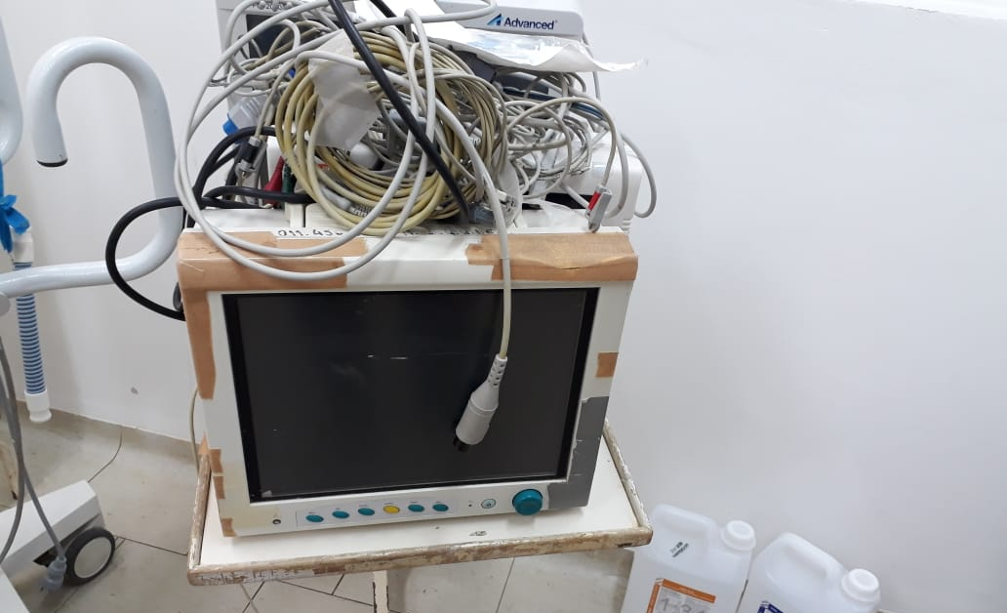

Slide 13
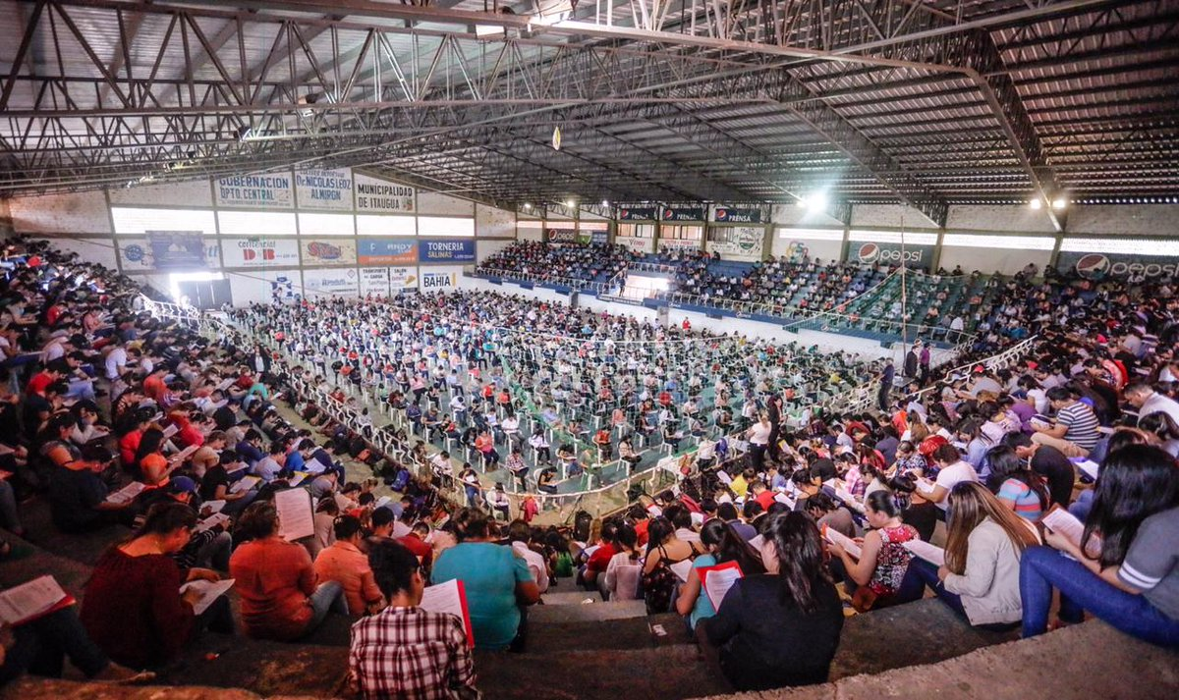
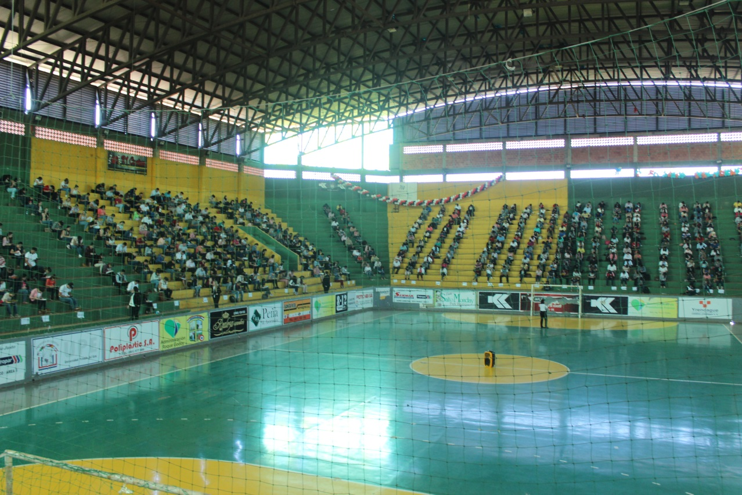
Concurso Público

Slide 14
Transformación Tecnológica

Slide 15
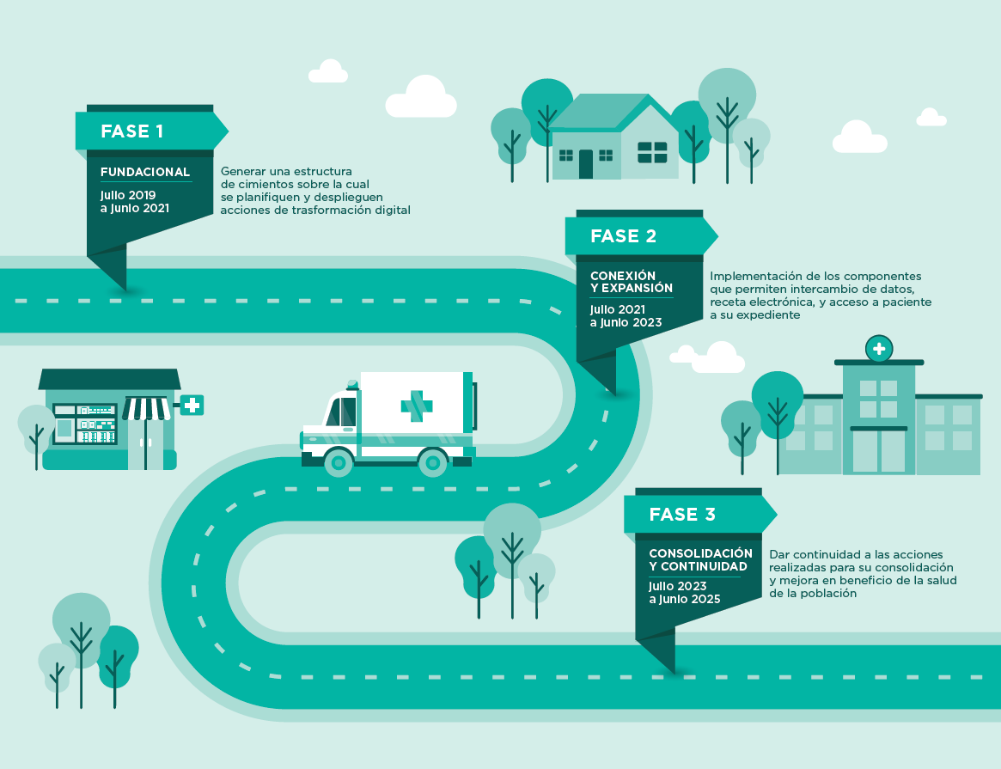

Slide 16
Ordenamiento Administrativo

Slide 17
Distribución hospitales, generales, materno infantiles y especializados, medicamentos e insumos
2019 (guaraníes)

Slide 18
Distribución hospitales, generales, materno infantiles y especializados, medicamentos e insumos
GS. 285.208.333.904

Slide 19
Distribución de medicamentos e insumos en Regiones Sanitarias
2019 (guaraníes)
GS. 268.266.003.576

Slide 20
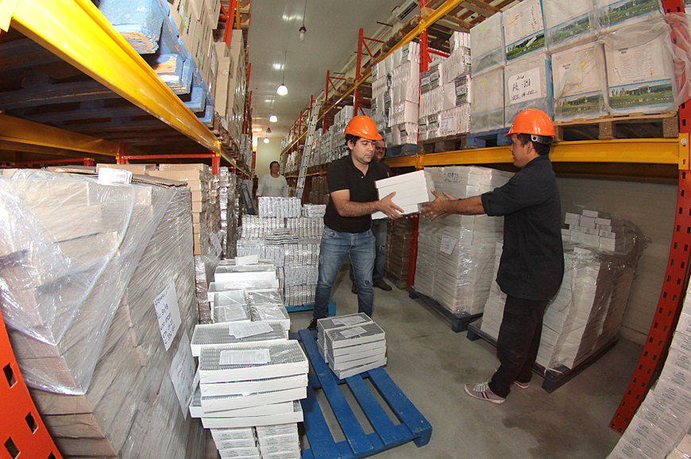
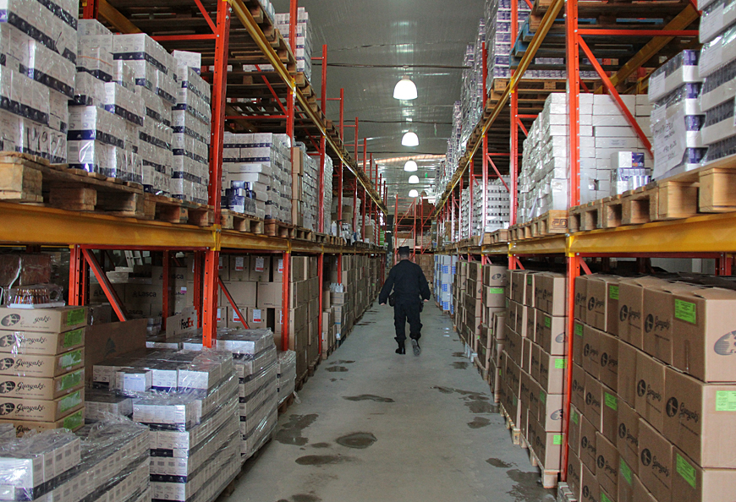

Slide 21
PGN 2019 - MSPBS

Slide 22
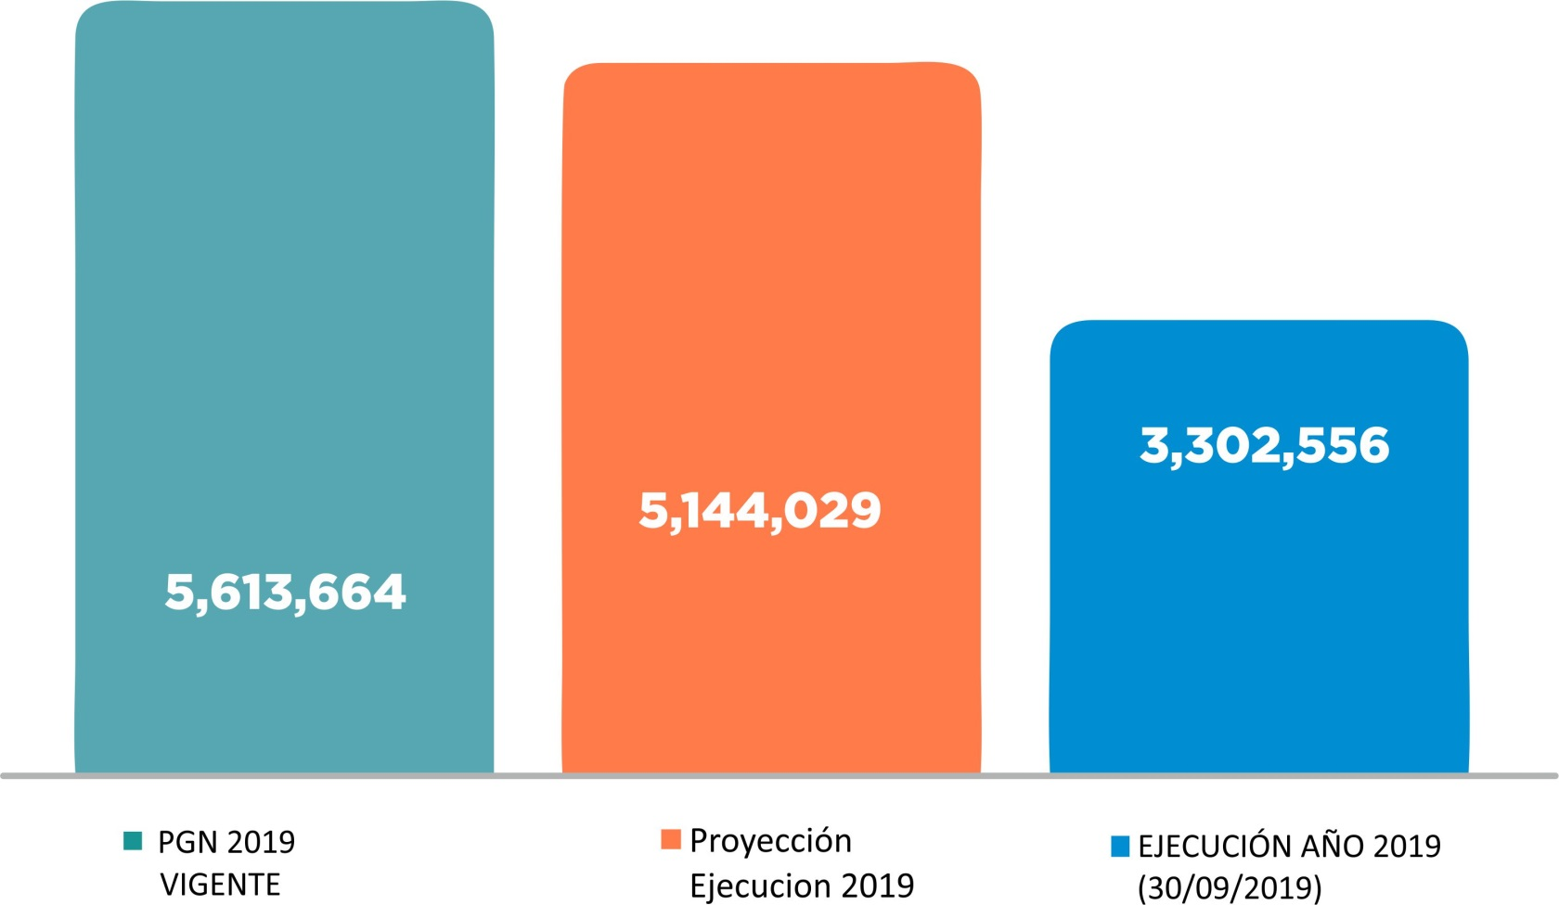
Ejecución Global sobre PGN vigente 2019 (millones de guaraníes)
92%
59%

Slide 23
PGN 2020 - MSPBS

Slide 24
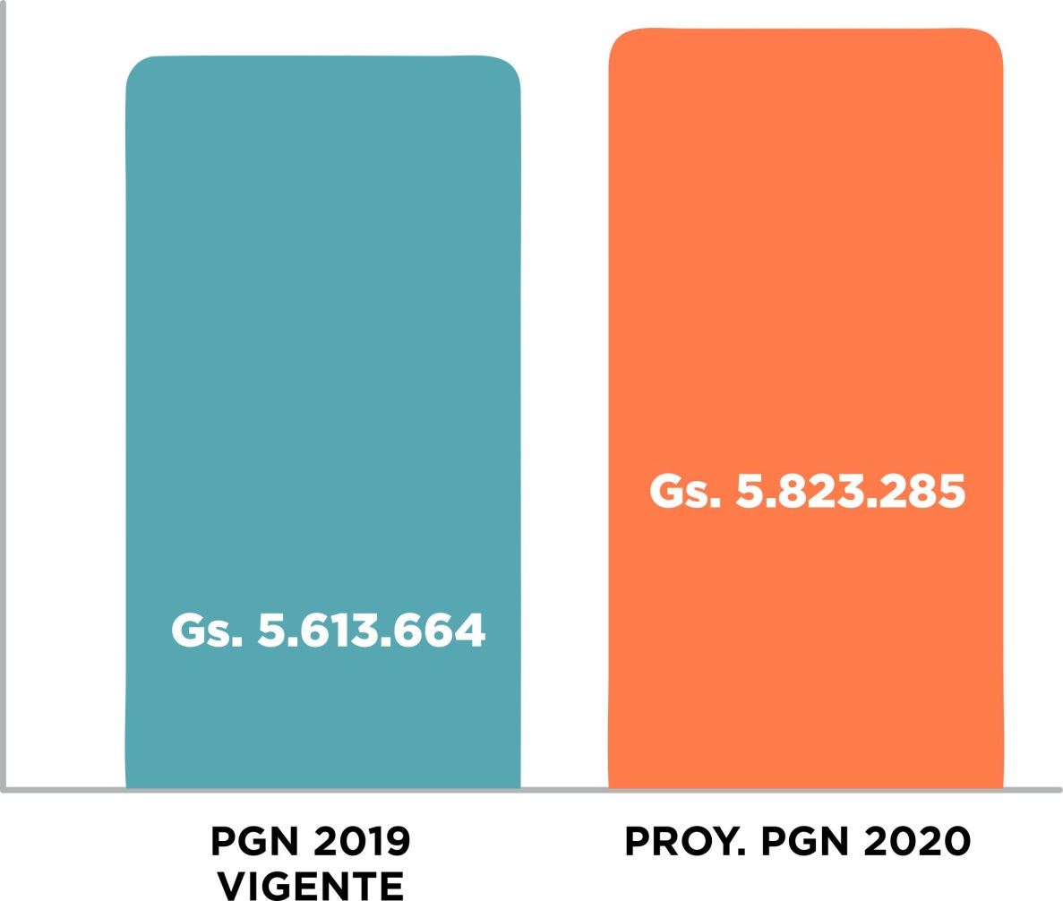
PGN MSPBS 2020
(millones de guaraníes)
4%

Slide 25
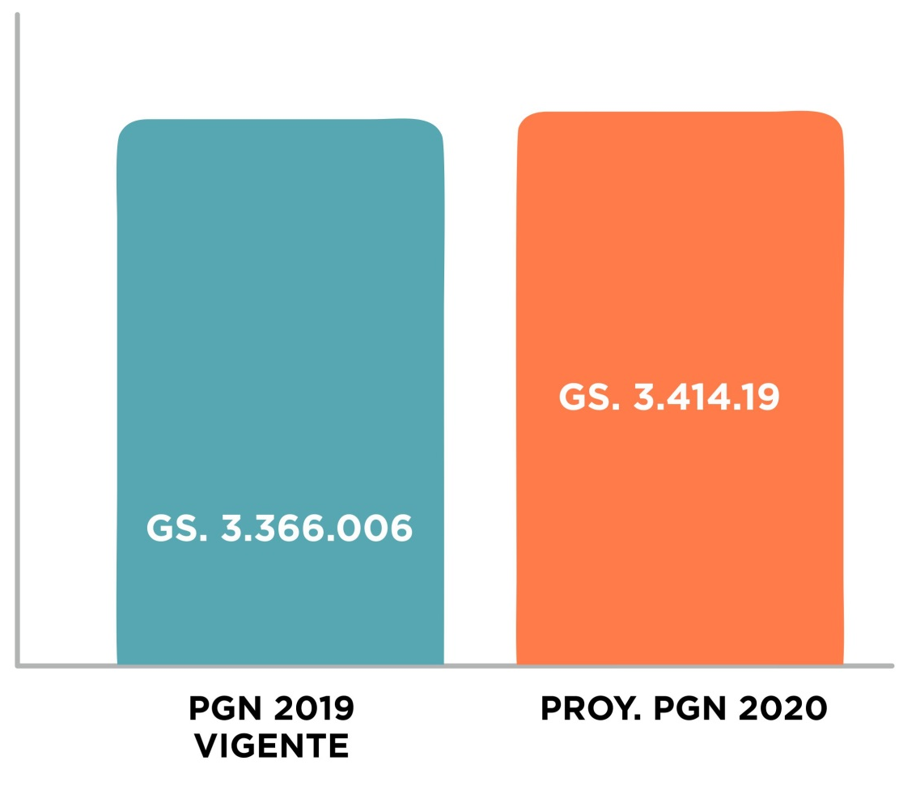
PGN MSPBS 2020
(millones de guaraníes)
100 SERVICIOS PERSONALES
No se prevén aumentos salariales
Nueva contratación de personal de blanco y personal de apoyo en salud

Slide 26
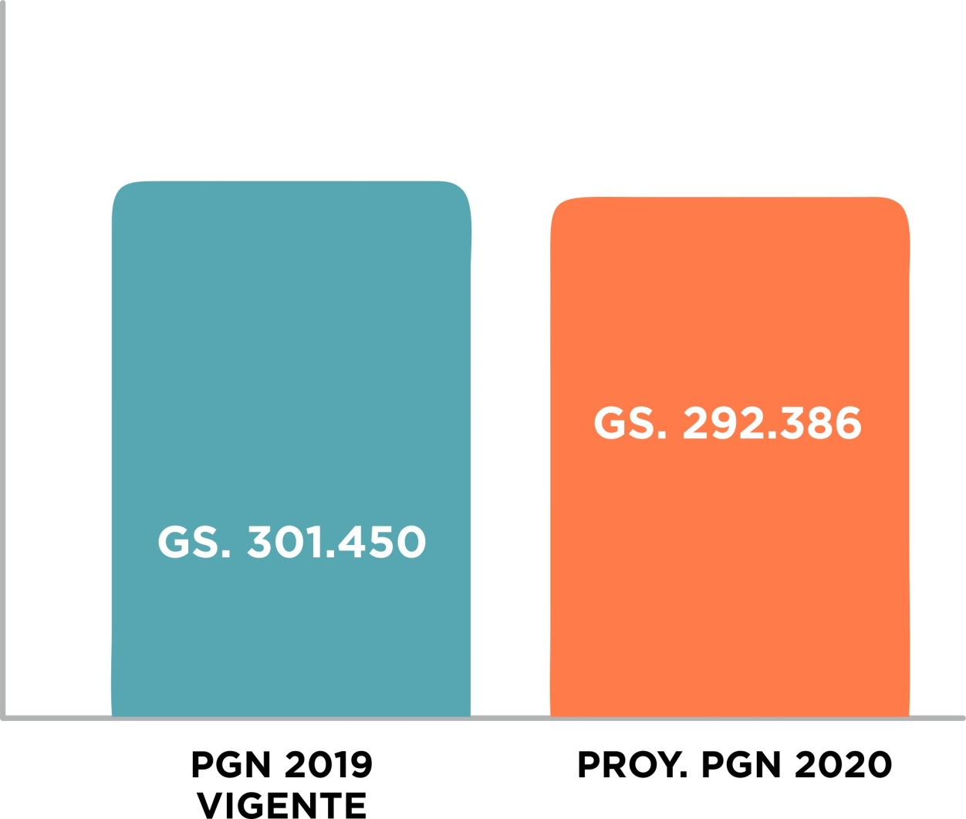
PGN MSPBS 2020
(millones de guaraníes)
200 SERVICIOS NO PERSONALES
Tercerización servicios de limpieza y seguridad
Mantenimiento de equipos médicos, de laboratorio y de oficina
Mantenimiento de edificios y alimentación para pacientes

Slide 27
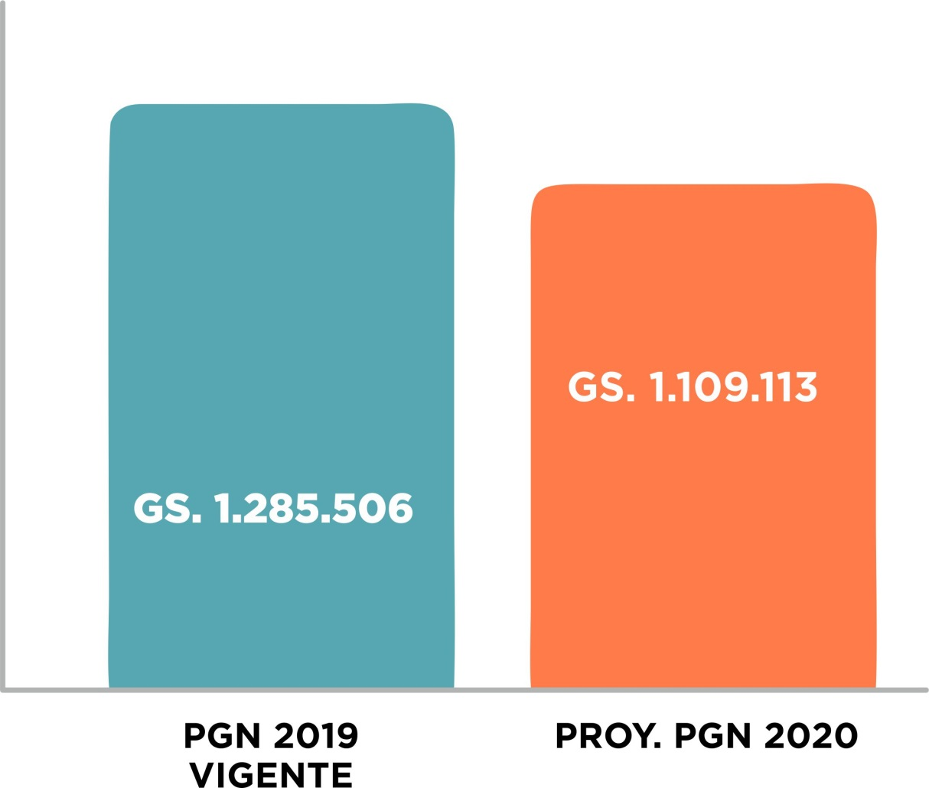
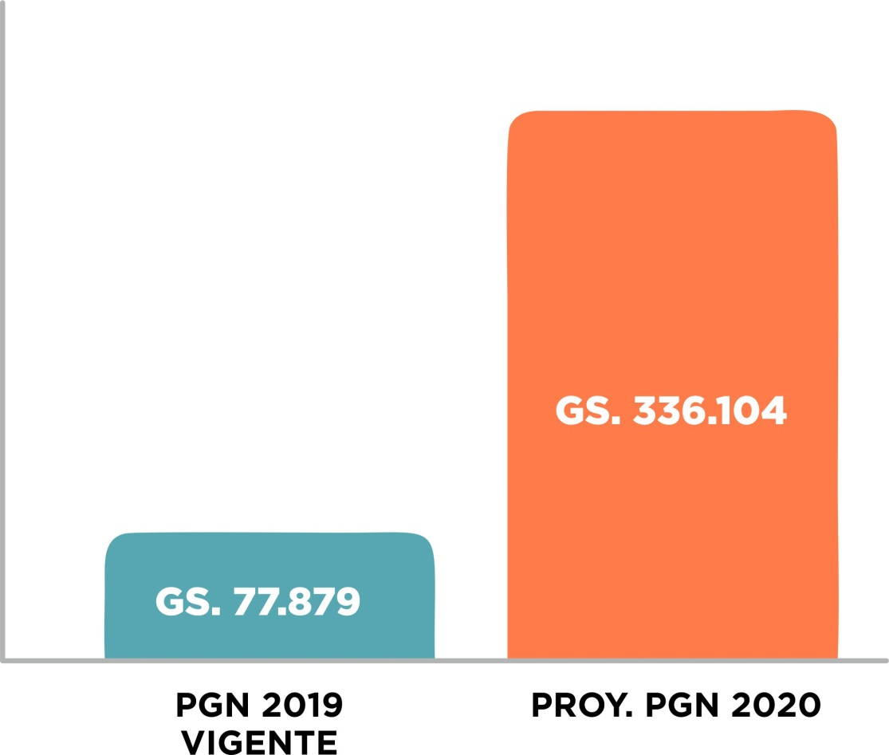
PGN MSPBS 2020
(millones de guaraníes)
300 BIENES DE CONSUMO E INSUMO
800 TRANSFERENCIAS

Slide 28
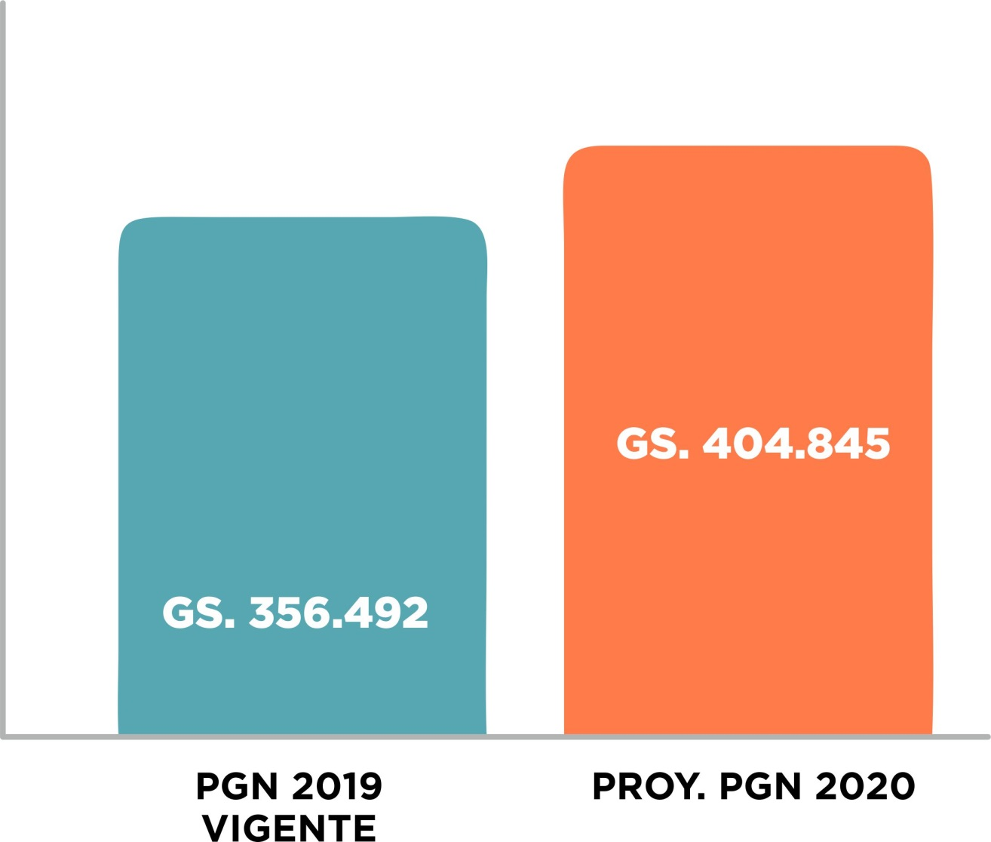
PGN MSPBS 2020
(millones de guaraníes)
500 INVERSION FISICA
Construcción del Hospital Barrio Obrero
Construcción del Hospital de Coronel Oviedo
Equipamiento de UTI
Equipamiento de Informática

Slide 29
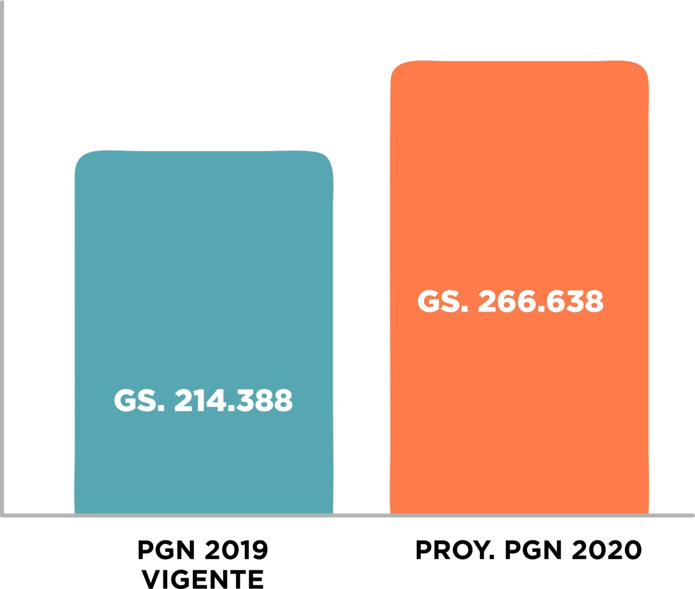
PGN MSPBS 2020
(millones de guaraníes)
900 OTROS GASTOS
Pago de cesión de derecho de cobro
Pago de acciones judiciales de Terapia Intensiva

Slide 30
GRACIAS

